Slide 1

Trường Tiểu học Trung Thành
KHỐI 4
HỌC TRỰC TUYẾN
TẬP LÀM VĂN – TUẦN 22

Slide 2




NHỮNG ĐIỀU CẦN LƯU Ý
Chuẩn bị đầy đủ sách giáo khoa.
1
2
Ngồi học ngay ngắn ở nơi có đủ ánh sáng.
3
Tập trung lắng nghe.
4
Thực hành yêu cầu của giáo viên.

Slide 3


KHỞI ĐỘNG
NÀM

Slide 4

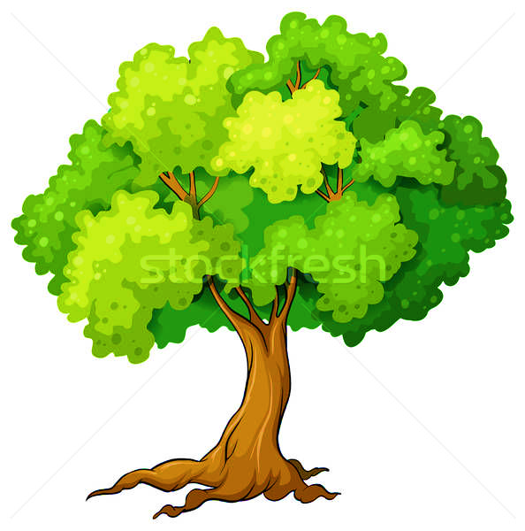
GHI NHỚ
Mở bài
Tả hoặc giới thiệu bao quát về cây
Tả từng thời kì phát triển của cây
Cấu tạo bài văn
miêu tả cây cối
Thân bài
Tả từng bộ phận của cây
Nêu lợi ích của cây
Kết bài
Ấn tượng đặc biệt
Tình cảm của người tả

Slide 5
Kiểm tra bài cũ:
Hãy nêu cấu tạo của bài văn miêu tả cây cối.
Bài văn miêu tả cây cối thường có ba phần:
Mở bài: Tả hoặc giới thiệu bao quát về cây.
2.Thân bài: Tả từng bộ phận của cây hoặc tả từng thời kì phát triển của cây.
3.Kết bài: Nêu ích lợi của cây, ấn tượng đặc biệt hoặc
tình cảm của người tả với cây.

Slide 6


Tập làm văn
Luyện tập
Quan sát cây cối.

Slide 7
1. Đọc lại ba bài văn tả cây cối mới học (Sầu riêng, Bãi ngô, Cây gạo) và nhận xét:
a) Tác giả mỗi bài văn quan sát cây theo trình tự như thế nào?
b) Các tác giả quan sát cây bằng những giác quan nào?
c) Chỉ ra những hình ảnh so sánh, nhân hóa mà em thích. Theo em, các hình ảnh so sánh và nhân hóa này có tác dụng gì?
d) Trong ba bài văn trên, bài văn nào miêu tả một loài cây, bài văn nào tả một cây cụ thể?
e) Theo em, miêu tả một loài cây có điểm gì giống và khác với miêu tả một cây cụ thể?

Slide 8
1. Đọc lại ba bài văn tả cây cối mới học (Sầu riêng, Bãi ngô, Cây gạo) và nhận xét:
a) Tác giả mỗi bài văn theo như thế nào?
quan sát cây
trình tự
b) Các tác giả quan sát cây bằng những nào?
giác quan
c) Chỉ ra những mà em thích. Theo em, các hình ảnh so sánh và nhân hóa này
hình ảnh so sánh, nhân hóa
có tác dụng gì?

Slide 9
Sầu riêng (trang 34 sgk)
a) Trình tự quan sát:
Quan sát từng bộ phận của cây
b) Những giác quan:
Thị giác (mắt):
hoa, trái, dáng, thân, cành, lá.
Khứu giác (mũi):
hương thơm của trái sầu riêng.
Vị giác (lưỡi):
vị ngọt của trái sầu riêng
c) Những hình ảnh so sánh, nhân hóa
So sánh:
- Hoa sầu riêng ngan ngát như hương cau, hương bưởi.
- Cánh hoa nhỏ như vảy cá, hao hao giống cánh sen con.
- Trái lủng lẳng dưới cành trông như tổ kiến.

Slide 10
Bãi ngô (trang 30, 31 sgk)
a) Trình tự quan sát:
Quan sát từng thời kì phát triển của cây
b) Những giác quan:
Thị giác (mắt):
cây, lá, búp, hoa, bắp ngô, bướm trắng, bướm vàng.
Thính giác (tai):
nghe tiếng tu hú.
c) Những hình ảnh so sánh, nhân hóa:
So sánh
+ Cây ngô lúc nhỏ lấm tấm như mạ non.
+ Búp như kết bằng nhung và phấn.
+ Hoa ngô xơ xác như cỏ may.
Nhân hóa
+ Búp ngô non núp trong cuống lá.
+ Bắp ngô chờ tay người đến bẻ.

Slide 11
Cây gạo (trang 32 sgk)
a) Trình tự quan sát:
Quan sát từng thời kì phát triển của cây
b) Những giác quan:
Thị giác (mắt):
cây, cành, hoa, quả, chim chóc.
Thính giác (tai):
tiếng chim hót.
c) Những hình ảnh so sánh, nhân hóa:
So sánh
+ Cánh hoa gạo đỏ rực quay tít như chong chóng.
+ Quả hai đầu thon vút như con thoi.
+ Cây như treo rung rinh hàng ngàn nồi cơm gạo mới.
Nhân hóa
+ Cây gạo già mỗi năm trở lại tuổi xuân.
+ Các múi bông gạo nở đều, chín như nồi cơm chín đội vung mà cười, …
+ Cây gạo trở về với dáng vẻ trầm tư. Cây đứng im cao lớn, hiền lành.

Slide 12
*Trình tự quan sát: ta có thể quan sát từng bộ phận của cây hoặc quan sát từng thời kì phát triển của cây.
- Quan sát từ xa đến gần, từ gốc đến ngọn, …..
* Khi quan sát một cái cây để tả, ta có thể kết hợp các giác quan để quan sát.
* Khi quan sát ta kết hợp sử dụng các hình ảnh so sánh, nhân hóa.

Slide 13
một loài cây
d) Trong ba bài văn trên, bài văn nào miêu tả , bài văn nào ?
tả một cây cụ thể
Tả một loài cây: Sầu riêng, Bãi ngô.
Tả một cây cụ thể: Cây gạo.
một loài cây
giống
e) Theo em, miêu tả có điểm gì và với miêu tả ?
khác
một cây cụ thể
Giống:
Đều quan sát kĩ, tả kĩ, …
Sử dụng mọi giác quan tả các bộ phận của cây, …
Dùng các biện pháp so sánh, nhân hoá
Bộc lộ tình cảm của người miêu tả, …

Slide 14
e) Theo em, miêu tả có điểm gì và với miêu tả ?
một loài cây
giống
khác
một cây cụ thể
Giống:
Đều quan sát kĩ, tả kĩ, …
Sử dụng mọi giác quan tả các bộ phận của cây, …
Dùng các biện pháp so sánh, nhân hoá
Bộc lộ tình cảm của người miêu tả, …
Khác:
Tả cả loài cây cần chú ý đến các đặc điểm phân biệt loài cây này với các loài cây khác .
Tả một cái cây cụ thể phải chú ý đến đặc điểm riêng của cây đó.

Slide 15
Lưu ý khi quan sát cây:
* Trình tự quan sát: ta có thể quan sát từng bộ phận của cây hoặc quan sát từng thời kì phát triển của cây.
* Khi quan sát một cái cây để tả, ta có thể kết hợp các giác quan để quan sát.
* Khi quan sát ta kết hợp sử dụng các hình ảnh so sánh, nhân hóa.
* Tả một loài cây chú ý đặc điểm phân biệt giữa loài cây này và loài cây khác.
* Tả một cái cây cụ thể chú ý đặc điểm riêng biệt của cây đó – đặc điểm làm nó khác biệt với các cây cùng loài.

Slide 16
Tập làm văn
Luyện tập miêu tả
các bộ phận của cây cối.

Slide 17

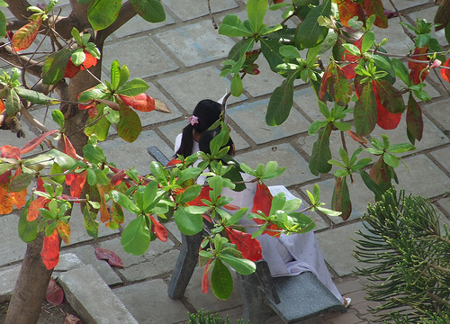
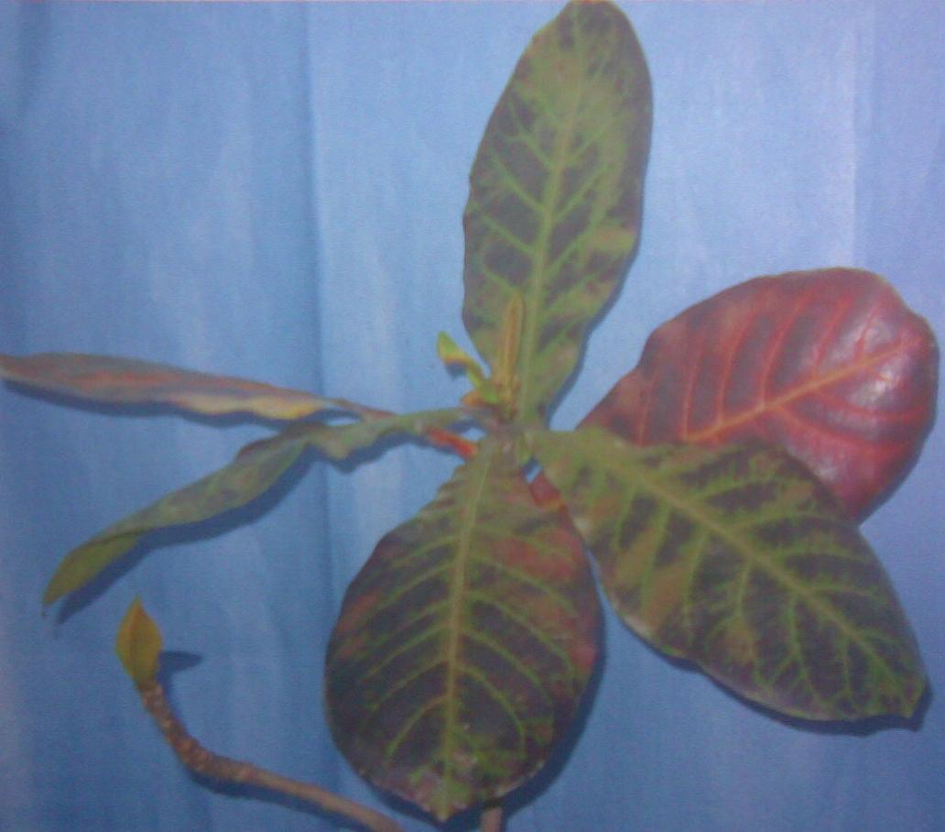
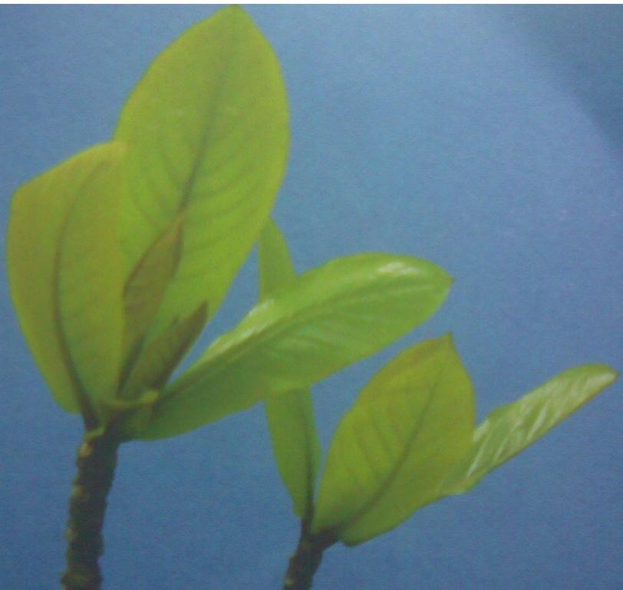
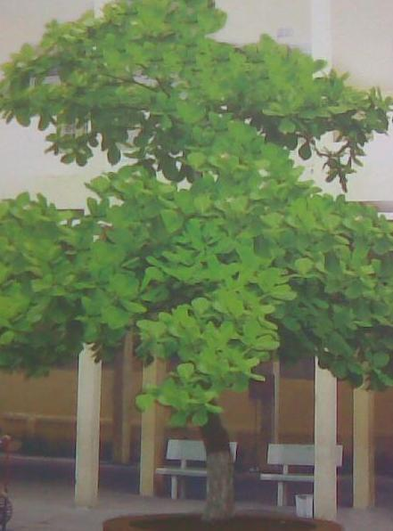
Bài 1: Dưới đây là một số đoạn văn tả lá, thân và gốc một số loài cây. Theo em, cách tả của tác giả trong mỗi đoạn văn có gì đáng chú ý?
a/ Tả lá cây : Lá bàng
Có những cây mùa nào cũng đẹp như cây bàng. Mùa xuân, lá bàng mới nảy trông như những ngọn lửa xanh. Sang hè, lá lên thật dày, ánh sáng xuyên qua chỉ còn là màu ngọc bích. Khi lá bàng ngả sang màu lục, ấy là mùa thu. Sang đến những ngày cuối đông, mùa của lá rụng, nó lại có vẻ đẹp riêng. Những lá bàng mùa đông đỏ như đồng ấy, tôi có thể nhìn cả ngày không chán. Năm nào tôi cũng chọn lấy mấy lá thật đẹp về phủ một lớp dầu mỏng, bày lên bàn viết. Bạn có biết nó gợi lên chất liệu gì không? Chất sơn mài.
Màu lục: Màu xanh sẫm pha vàng

Slide 18

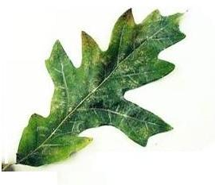

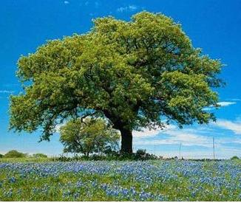
b/ Tả thân cây và gốc cây
Cây sồi già
Bên vệ đường, sừng sững một cây sồi. Đó là một cây sồi lớn, hai người ôm không xuể, có những cành có lẽ phải gãy từ lâu, vỏ cây nứt nẻ đầy vết sẹo. Với những cánh tay to xù xì không cân đối, với những ngón tay quều quào xoè rộng, nó như một con quái vật già nua cau có và khinh khỉnh đứng giữa đám bạch dương tươi cười.
Bấy giờ đã là đầu tháng sáu. Mới sau có một tháng, cây sồi già đã thay đổi hẳn, toả rộng thành vòm lá xum xuê xanh tốt thẫm màu, đang say sưa ngây ngất, khẽ đung đưa trong nắng chiều. Không còn thấy những ngón tay co quắp, những vết sẹo và vẻ ngờ vực, buồn rầu trước kia. Xuyên qua lớp vỏ cứng già hàng thế kỉ, những khóm lá non xanh tươi đã đâm thẳng ra ngoài. Thật khó lòng tin được chính cây sồi già cằn cỗi kia đã sinh ra chùm lá non xanh mơn mởn ấy.

Slide 19
Bài 1 : Cách tả của tác giả trong mỗi đoạn văn có gì đáng chú ý? (tác giả tả bộ phận nào của cây, tả theo trình tự nào, tìm hình ảnh so sánh và nhân hóa?)
Cây sồi già
Bên vệ đường, sừng sững một cây sồi. Đó là một cây sồi lớn, hai người ôm không xuể, có những cành có lẽ phải gãy từ lâu, vỏ cây nứt nẻ đầy vết sẹo. Với những cánh tay to xù xì không cân đối, với những ngón tay quều quào xoè rộng, nó như một con quái vật già nua cau có và khinh khỉnh đứng giữa đám bạch dương tươi cười.
Bấy giờ đã là đầu tháng sáu. Mới sau có một tháng, cây sồi già đã thay đổi hẳn, toả rộng thành vòm lá xum xuê xanh tốt thẫm màu, đang say sưa ngây ngất, khẽ đung đưa trong nắng chiều. Không còn thấy những ngón tay co quắp, những vết sẹo và vẻ ngờ vực, buồn rầu trước kia. Xuyên qua lớp vỏ cứng già hàng thế kỉ, những khóm lá non xanh tươi đã đâm thẳng ra ngoài. Thật khó lòng tin được chính cây sồi già cằn cỗi kia đã sinh ra chùm lá non xanh mơn mởn ấy.
Lá bàng
Có những cây mùa nào cũng đẹp như cây bàng. Mùa xuân, lá bàng mới nảy trông như những ngọn lửa xanh. Sang hè, lá lên thật dày, ánh sáng xuyên qua chỉ còn là màu ngọc bích. Khi lá bàng ngả sang màu lục, ấy là mùa thu. Sang đến những ngày cuối đông, mùa của lá rụng, nó lại có vẻ đẹp riêng. Những lá bàng mùa đông đỏ như đồng ấy, tôi có thể nhìn cả ngày không chán. Năm nào tôi cũng chọn lấy mấy lá thật đẹp về phủ một lớp dầu mỏng, bày lên bàn viết. Bạn có biết nó gợi lên chất liệu gì không? Chất sơn mài.

Slide 20
Cây sồi già
Bên vệ đường, sừng sững một cây sồi. Đó là một cây sồi lớn, hai người ôm không xuể, có những cành có lẽ phải gãy từ lâu, vỏ cây nứt nẻ đầy vết sẹo. Với những cánh tay to xù xì không cân đối, với những ngón tay quều quào xoè rộng, nó như một con quái vật già nua cau có và khinh khỉnh đứng giữa đám bạch dương tươi cười.
Bấy giờ đã là đầu tháng sáu. Mới sau có một tháng, cây sồi già đã thay đổi hẳn, toả rộng thành vòm lá xum xuê xanh tốt thẫm màu, đang say sưa ngây ngất, khẽ đung đưa trong nắng chiều. Không còn thấy những ngón tay co quắp, những vết sẹo và vẻ ngờ vực, buồn rầu trước kia. Xuyên qua lớp vỏ cứng già hàng thế kỉ, những khóm lá non xanh tươi đã đâm thẳng ra ngoài. Thật khó lòng tin được chính cây sồi già cằn cỗi kia đã sinh ra chùm lá non xanh mơn mởn ấy.

Slide 21
Lá bàng
Có những cây mùa nào cũng đẹp như cây bàng. Mùa xuân, lá bàng mới nảy trông như những ngọn lửa xanh. Sang hè, lá lên thật dày, ánh sáng xuyên qua chỉ còn là màu ngọc bích. Khi lá bàng ngả sang màu lục, ấy là mùa thu. Sang đến những ngày cuối đông, mùa của lá rụng, nó lại có vẻ đẹp riêng. Những lá bàng mùa đông đỏ như đồng ấy, tôi có thể nhìn cả ngày không chán. Năm nào tôi cũng chọn lấy mấy lá thật đẹp về phủ một lớp dầu mỏng, bày lên bàn viết. Bạn có biết nó gợi lên chất liệu gì không? Chất sơn mài.

Slide 22
1.Tác giả miêu tả bộ phận nào của cây?
a/ Tả lá bàng
b/ Tả cây sồi già ( thân, cành, lá)

Slide 23
2.Tác giả miêu tả theo trình tự nào?
3. Tìm những hình ảnh so sánh và nhân hóa trong các đoạn văn.
a/Tả rất sinh động sự thay đổi màu sắc của lá bàng theo thời gian bốn mùa: Xuân- Hạ- Thu- Đông.
b/Tả sự thay đổi của cây sồi già từ mùa đông sang mùa xuân:
Mùa đông cây sồi nứt nẻ, đầy sẹo. Sang mùa xuân, cây sồi toả rộng thành vòm lá xum xuê, bừng dậy một sức sống bất ngờ.
Hình ảnh so sánh:
-Lá bàng mới nảy trông như những ngọn lửa xanh. Lá bàng mùa đông đỏ như đồng.
-Nó như một con quái vật già nua, cau có và khinh khỉnh đứng giữa đám bạch dương tươi cười.
Hình ảnh nhân hoá làm cho cây sồi già như có tâm hồn của người: Mùa đông, cây sồi già cau có, khinh khỉnh, vẻ ngờ vực, buồn rầu. Xuân đến, nó say sưa, ngây ngất, khẽ đung đưa trong nắng chiều.

Slide 24
4. Những hình ảnh so sánh và nhân hóa có tác dụng gì?
Những hình ảnh so sánh và nhân hóa có tác dụng:gợi tả một cách cụ thể, sinh động đặc điểm, vẻ đẹp riêng của cây, khiến chúng trở nên gần gũi, thân thuộc với con người.

Slide 25
Đoạn văn “Cây sồi già” của Lép Tôn – xtôi
Tả sự thay đổi của cây sồi từ mùa đông sang mùa xuân
Sử dụng hình ảnh so sánh: nó như một con quái vật già nua, cau có và khinh khỉnh đứng giữa đám bạch dương tươi cười
Hình ảnh nhân hóa làm cây sồi già như có tâm hồn của con người: Mùa đông, cây sồi già cau có, khinh khỉnh,, vẻ ngờ vực, buồn rầu. Xuân đến, nó say sưa, ngây ngất, khẽ đung đưa trong nắng chiều

Slide 26

Bài 2: Viết một đoạn văn tả lá, thân hay gốc của một cây mà em yêu thích.

Slide 27
Sau đây là một số đoạn văn hay:
1.Những cây chuối trong vườn đã được mấy năm tuổi rồi. Những cây chuối mẹ, chuối con sống quây quần bên nhau. Nổi bật hơn cả là những cây chuối mẹ cao lớn. Thân cây mọc lên cao, thẳng và hơi vững. Lúc còn nhỏ, da nó nhẵn, mịn màng và mỗi khi áp má vào đó em thấy mát như da em bé. Thân chuối được làm thành từ rất nhiều bẹ. Từng bẹ lớn nhỏ bao bọc lẫn nhau. Nhưng đến khi đã lớn, những cái bẹ bên ngoài khô đi và dần dần thay một cái áo mới.
2. Lá của giống đa lông rất đặc biệt. Trên mặt lá, cuống lá thường bao phủ một lớp lông tơ mịn màng màu trắng. Lớp lông mềm mại này đã tạo nên cho chiếc lá bầu dục, màu xanh lam thêm một lớp bàng bạc lóng lánh. Nếu nhìn dưới ánh mặt trời, nó sẽ càng lấp lánh hơn, sáng bóng hơn. Những chiếc lá to hơn bàn tay đứa trẻ lên năm, xếp vòng quanh và đối nhau qua thân cây.. Trông nó tựa như những bàn tay trẻ thơ xòe ra hứng lấy tia nắng mặt trời.

Slide 28
Ghi nhớ
1. Khi quan sát cây cối, ta cần chú ý điều gì?
Quan sát theo một trình tự hợp lí; sử dụng các giác quan khi quan sát.
2.Vận dụng biện pháp so sánh và nhân hóa khi viết văn miêu tả có tác dụng gì?
Vận dụng biện pháp so sánh và nhân hóa khi viết văn miêu tả có tác dụng làm cho sự vật được miêu tả trở nên cụ thể, gần gũi, sinh động hơn và như thế bài văn sẽ hay hơn, hấp dẫn hơn.

Slide 29

Chúc các em học giỏi

